Slide 1
Conférence créée par S.Wagner, MK
LA SANTÉ PAR LE SPORT
…………………., kinésithérapeute
Présentation du …/…/……

Slide 2
Définition de la santé par l’OMS (1946)
Absence
de maladie
Bien-être
physique
« La santé est un état de complet bien-être physique, mental et social, et ne consiste pas seulement en une absence de maladie ou d’infirmité »
Bien-être
mental
Absence
D’infirmité
Bien-être
social
Etat
complet

Slide 3
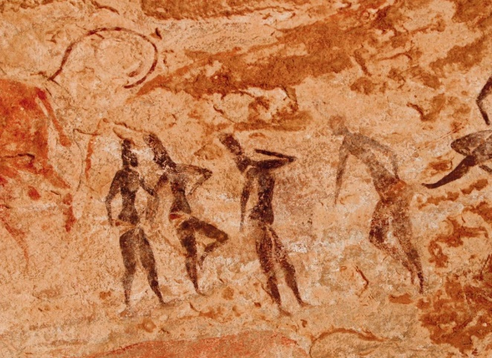
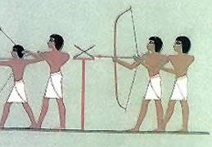
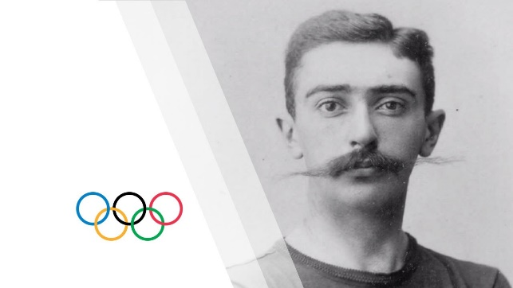
Définition du « sport »
De la survie au sport
« Le sport est le seul moyen de conserver dans l'homme les qualités de l'homme primitif. Il assure le passage de l'ère de pierre écoulée à l'ère de pierre future, de la préhistoire à la posthistoire. Il se pourra, grâce à lui, qu'il n'y ait aucune trace des méfaits de la civilisation. Car le sport consiste à déléguer au corps quelques-unes des vertus les plus fortes de l'âme : l'énergie, l'audace, la patience. » Jean Giraudoux
De la nécessité au loisir
« Le sport n’est qu’un concept, représentation général et abstraite, il n’y a pas de définition unifiée et codifié du sport, il n’y a pas d’institution légitime pour le définir »
Patrick Clastres
Antiquite
Le sport n’est pas né depuis Olympie mais surement depuis l’Egypte antique : nombreuses scènes qui ressemblent aux sports (courses et chars, tir à l’arc, sauts, compétitions, spectacle de masse et enjeux financiers) Thuilier
Jeux olympiques (-776)
« Ensemble des situations motrices codifiées sous forme de compétition et institutionnalisées »
Pierre Parlebas
La vision moderne
Le sport est le culte volontaire et habituel de l'effort musculaire intensif, appuyé sur le désir de progrès et pouvant aller jusqu'au risque. Pierre de Coubertin
Notion de compétition

Slide 4
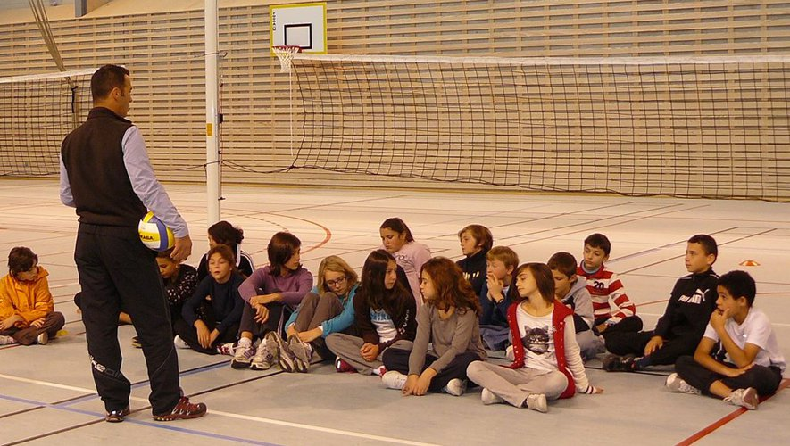
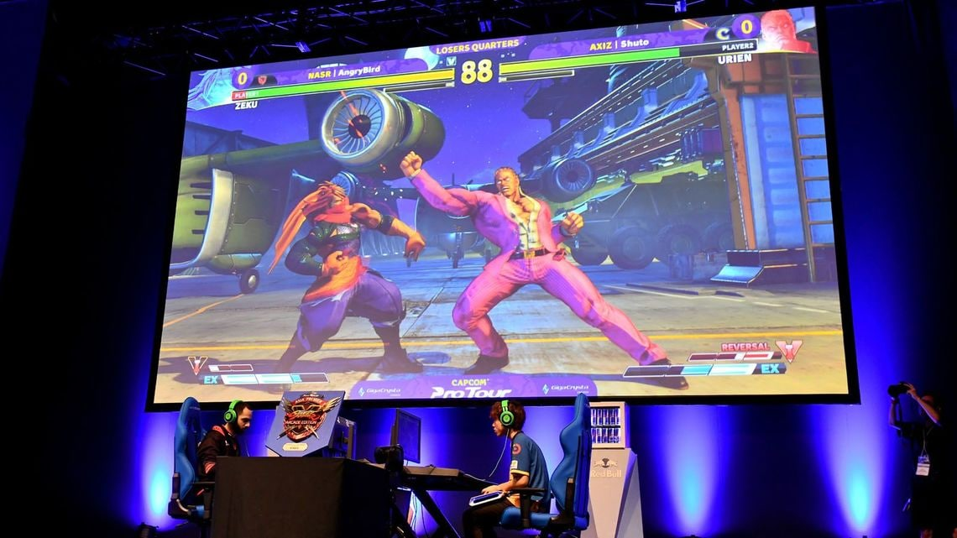
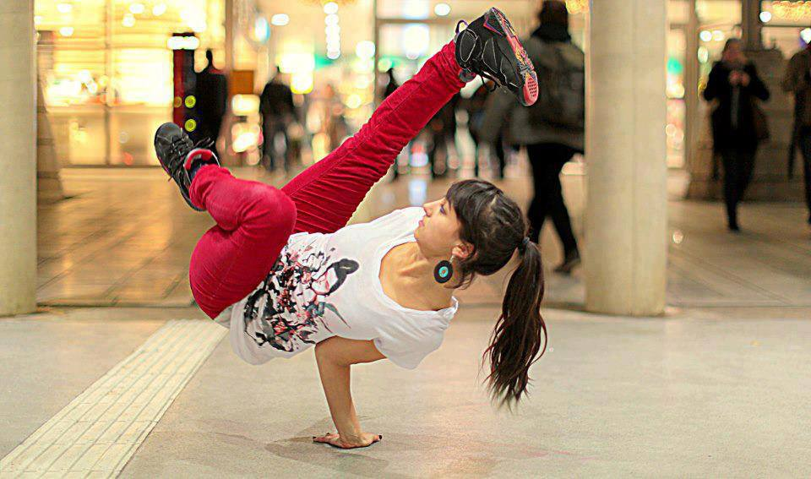
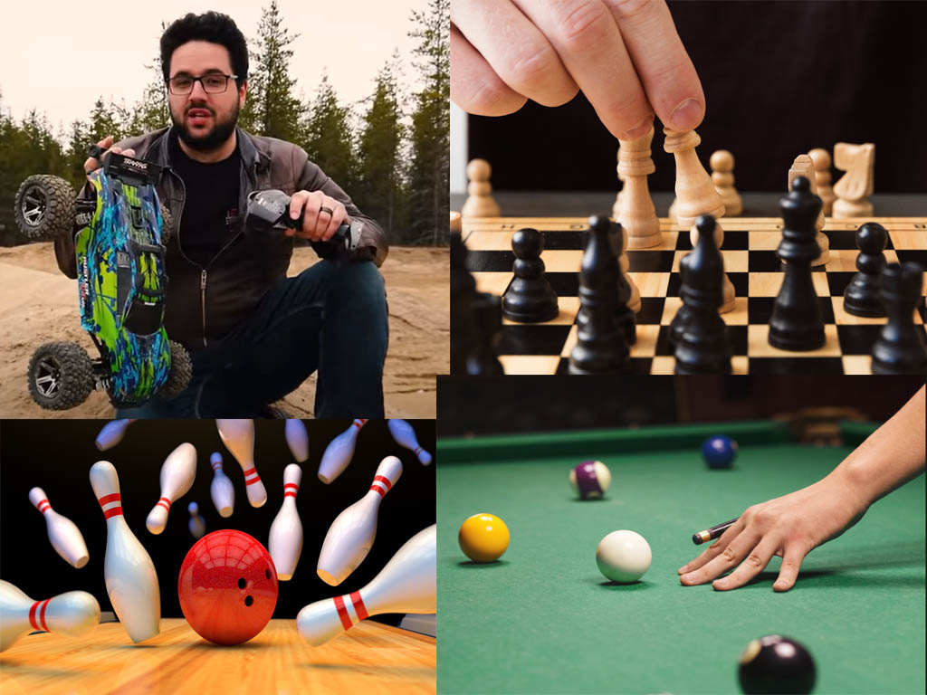
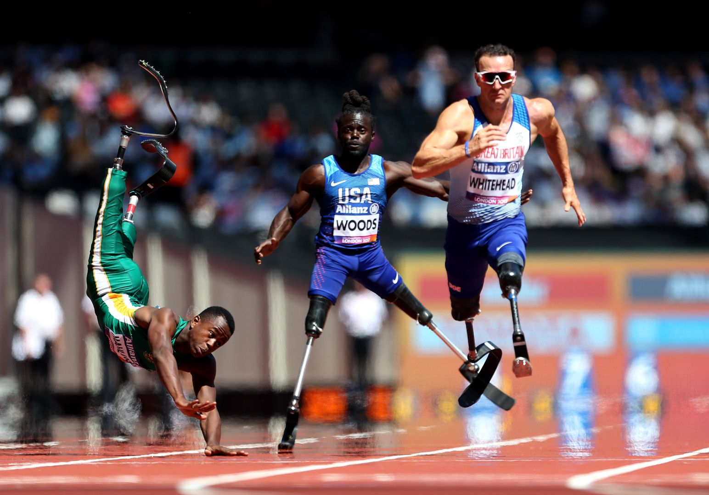
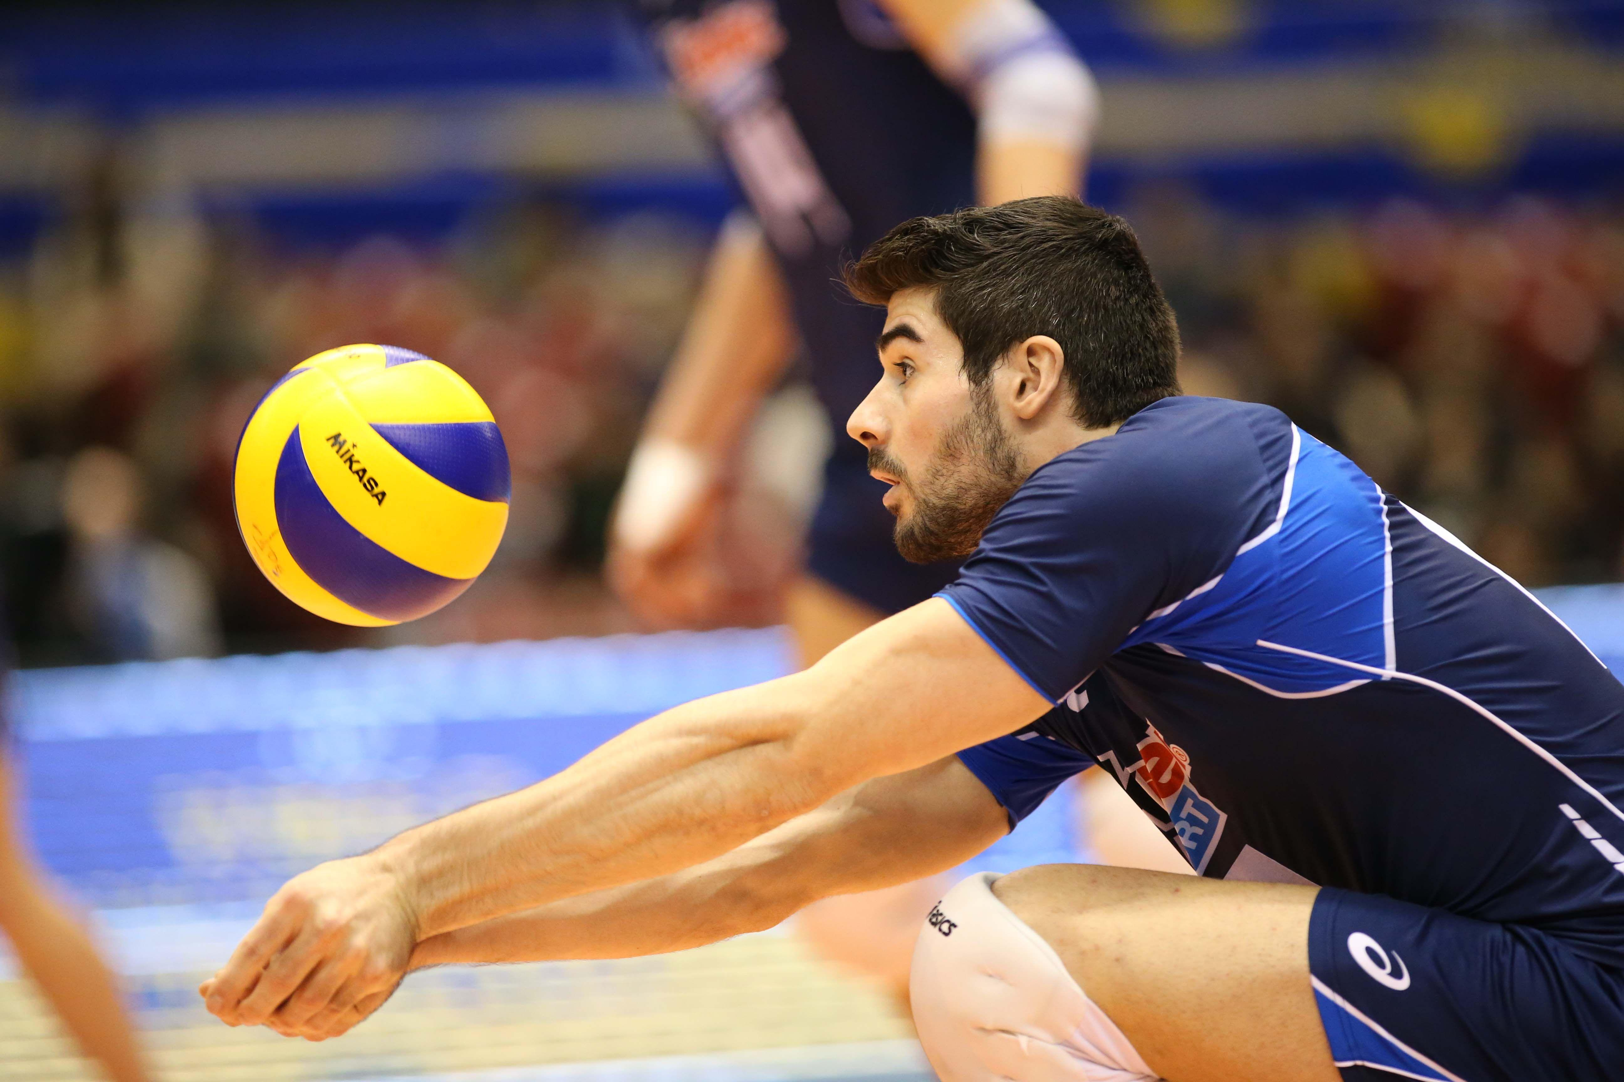
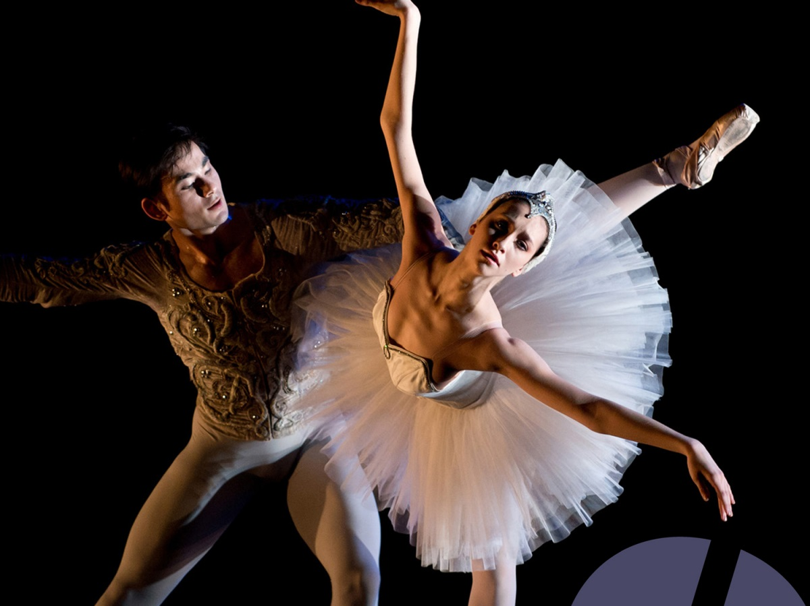
Sport, e-sport, parasport, culture?

Slide 5
De l’antiquité aux Jeux Olympiques de Paris 2024

Slide 6
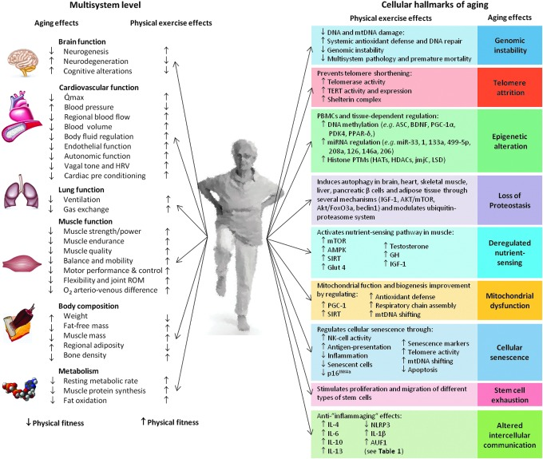
Les bénéfices du sport pour la santé
Maladies
non
acquises
Lutte
contre le
vieillissement
Meilleure
hygiène
de vie
Cicatrisation
Guérison
du corps
Maintien
des capacités
cognitives
Préservation
de la santé
mentale

Slide 7
Le sport et la santé mentale
Durant le 1er confinement, chez les < 19 ans :
18 à 60% anxiété, symptômes dépressifs, troubles de l’attention, agitation, détresse émotionnelle
A la fin du 1er confinement :
22% syndrome dépressif chez les 15-24 ans
En France, chez les plus de 15 ans, 1 personne sur 10 sera susceptible de présenter des symptômes évocateurs du trouble dépressifs au cours de sa vie
Le sport participe à améliorer la santé mentale et peut donc nous aider à nous sentir mieux

Slide 8
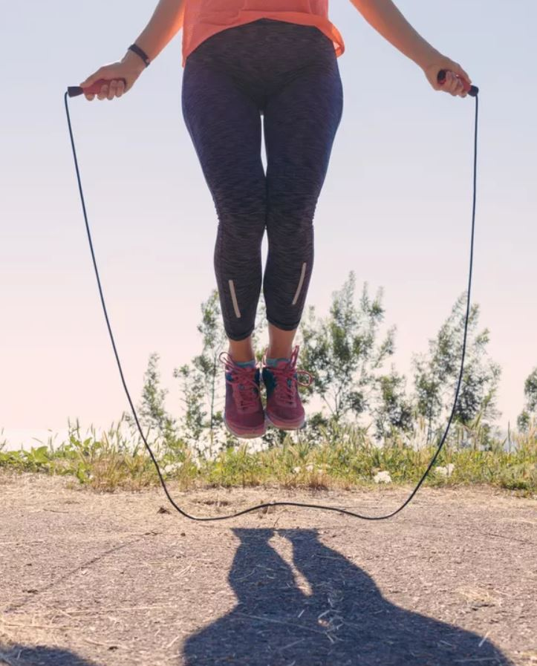
Le sport pour la scolarité
Impact de la pratique sportive
↑ concentration
↑ performance scolaire
↑ aspirations professionnelles
↑ estime de soi
↑ fonctionnement du cerveau
↓ décrochage scolaire
« Pour penser le monde, le philosophe n’avance pas à la seule force de son esprit. Il y met aussi son corps, son énergie psychique. C’est sans doute pour cela que tant de philosophes pratiquent la marche »

Slide 9
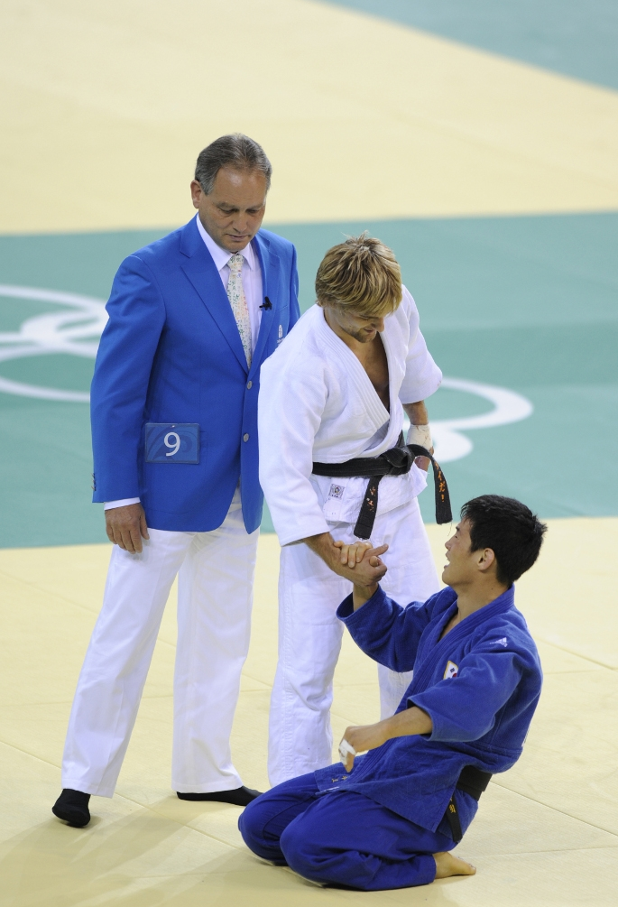
Le sport et le bien-être social
« Le sport est un instrument peu coûteux, à l’impact très élevé »
respect
égalité
équité
Confiance en soi
Image
Autonomie
Prise d’initiative
Responsabilisation
Gestion des émotions
persévérance
travail d’équipe
inclusion

Slide 10
Recommandations 5-17 ans
World Health Organization 2020 guidelines on physical activity and sedentary behaviour
60min/jour
AP modérée
min 3x/sem
AP INTENSE
+ Recommandation forte : limiter le temps de loisir devant les écrans

Slide 11
Recommandations 18-64 ans
World Health Organization 2020 guidelines on physical activity and sedentary behaviour
1h15 à 2h30/sem AP
INTENSE
Renforcement musculaire
Min 2x/sem
2h30 à 5h/sem AP modérée

Slide 12
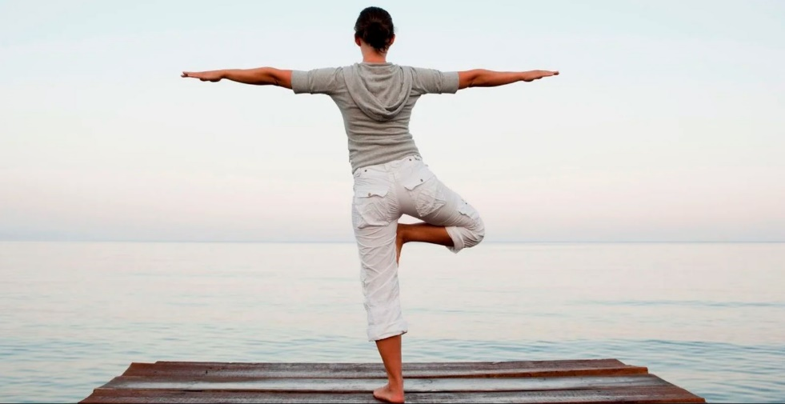
LA SANTÉ PAR LE SPORT
Recommandations à partir de 65 ans
World Health Organization 2020 guidelines on physical activity and sedentary behaviour
2h30 à 5h/sem AP
modérée
Renforcement musculaire
Min 2x/sem
1h15 à 2h30/sem AP
INTENSE
Stimulation équilibre et force
3x/sem

Slide 13
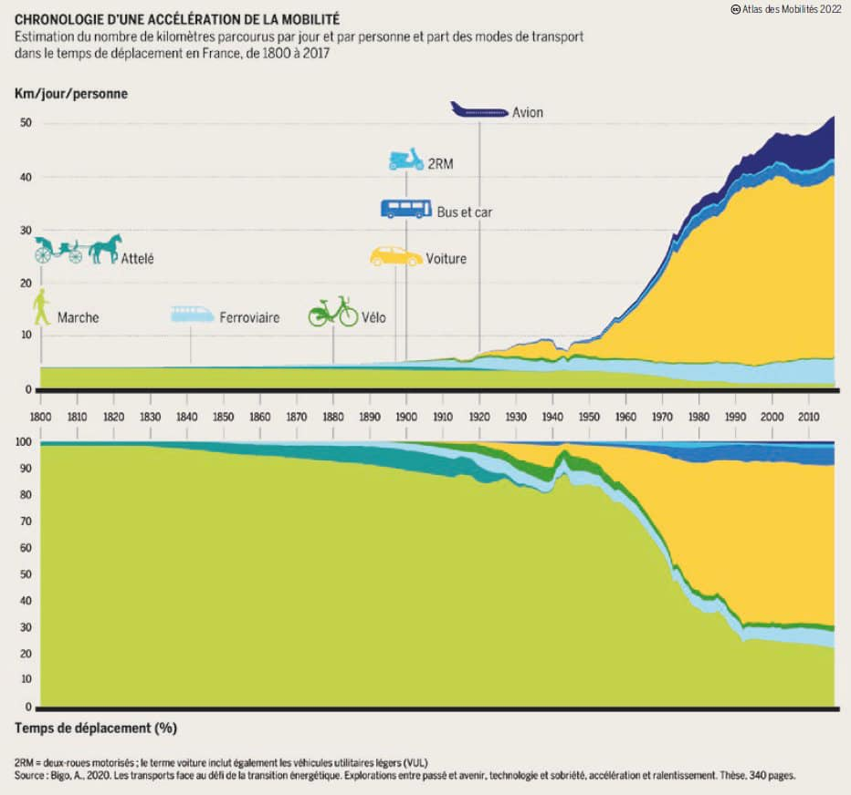
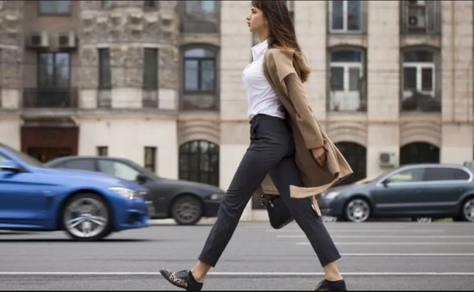
L’activité physique
« Tout mouvement corporel produit par les muscles
qui requiert une dépense d’énergie »
Être physiquement
actif
Prévention des maladies (NT)
Lutter contre les comportements sédentaires

Slide 14
L’activité physique
3h EPS/sem + déplacements = est-ce qu’on atteint les recommandations de l’OMS en terme d’AP?
60min/jour
AP modérée
min 3x/sem
AP INTENSE

Slide 15
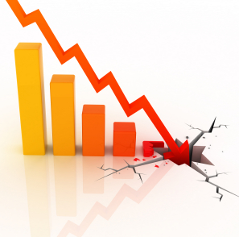
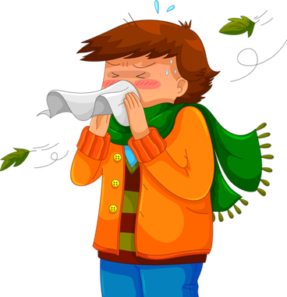
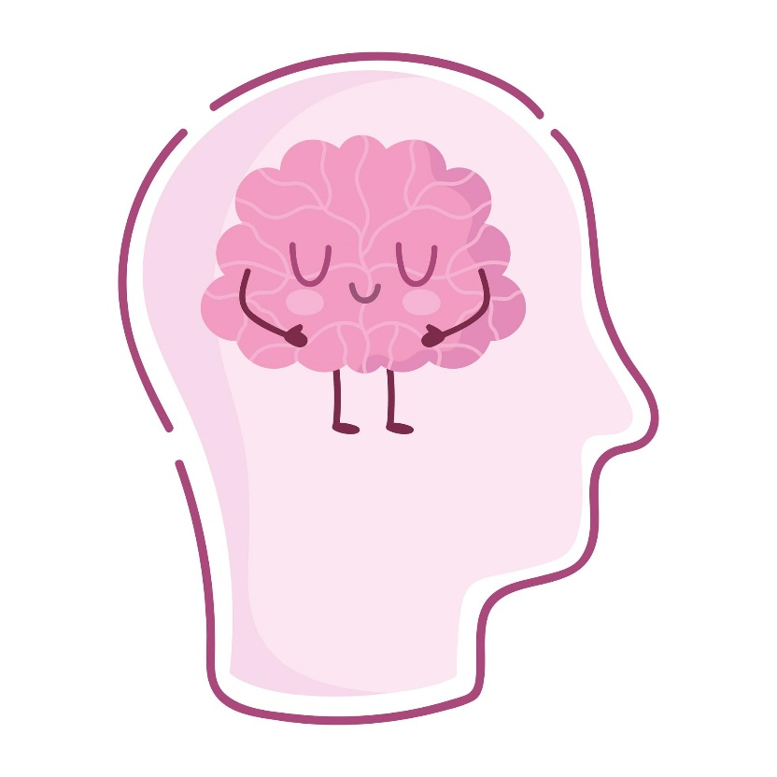
Conséquences du manque d’activité physique
Effets à long
terme
HTA
Diabète
Cardio
+ Effets à court terme : poids, stress, tabac, habitudes de vie…
inactivité physique = 6-9% des causes de mortalité

Slide 16
Diminution de l’activité physique dans toutes les tranches d’âge

Slide 17
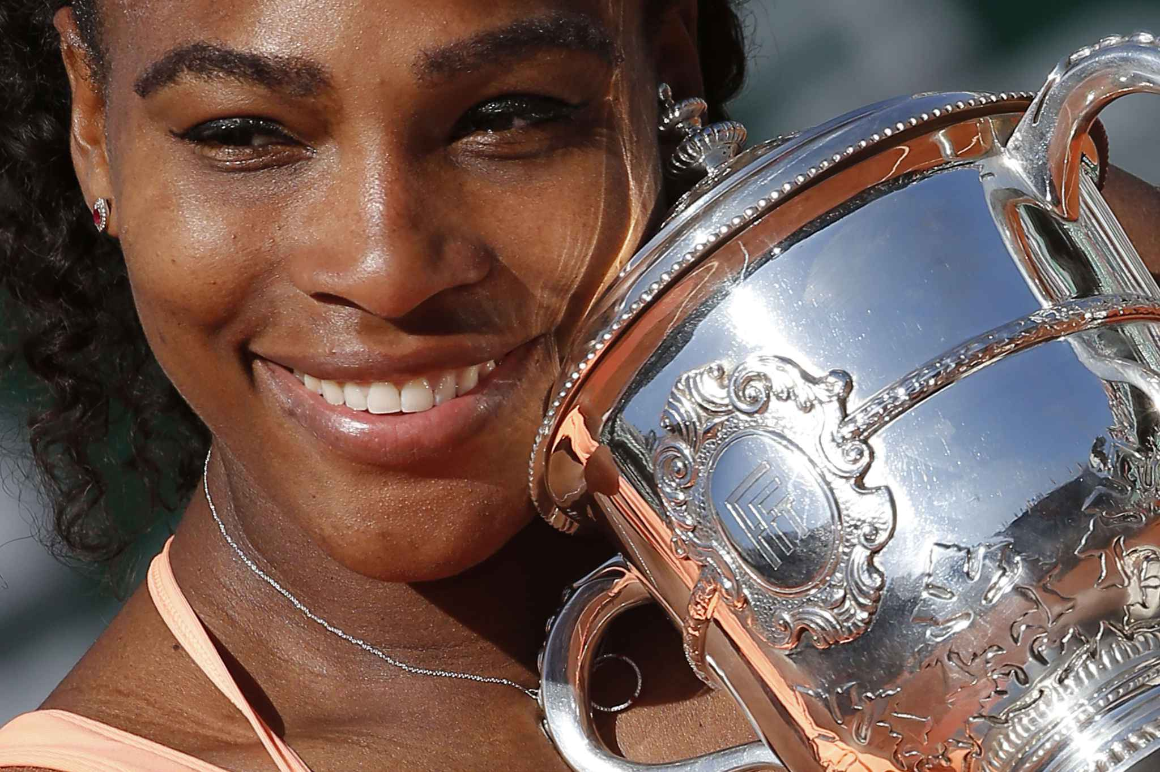
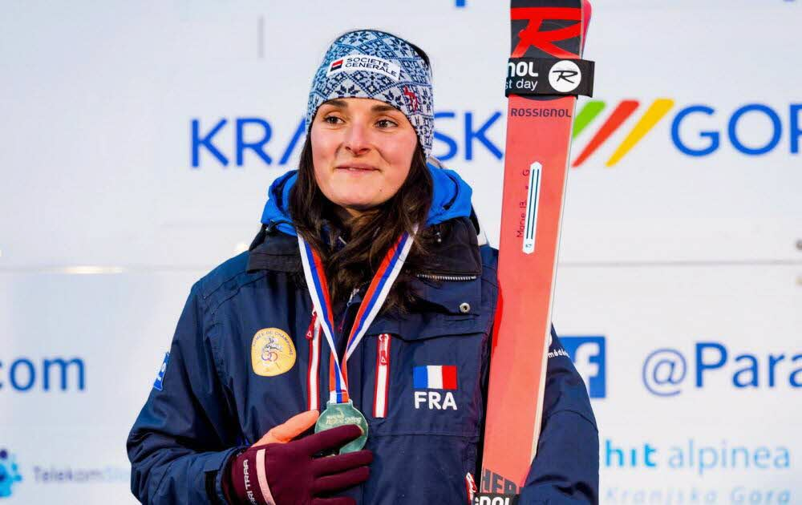
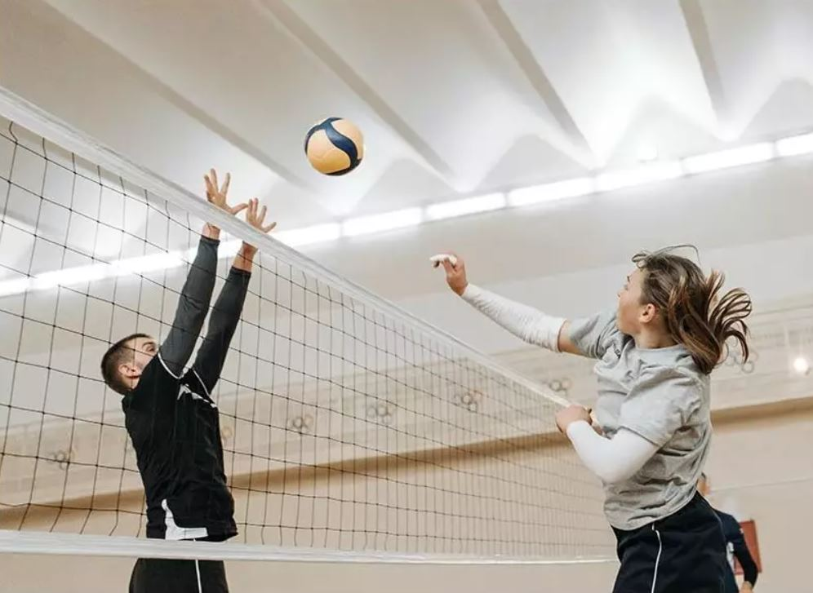
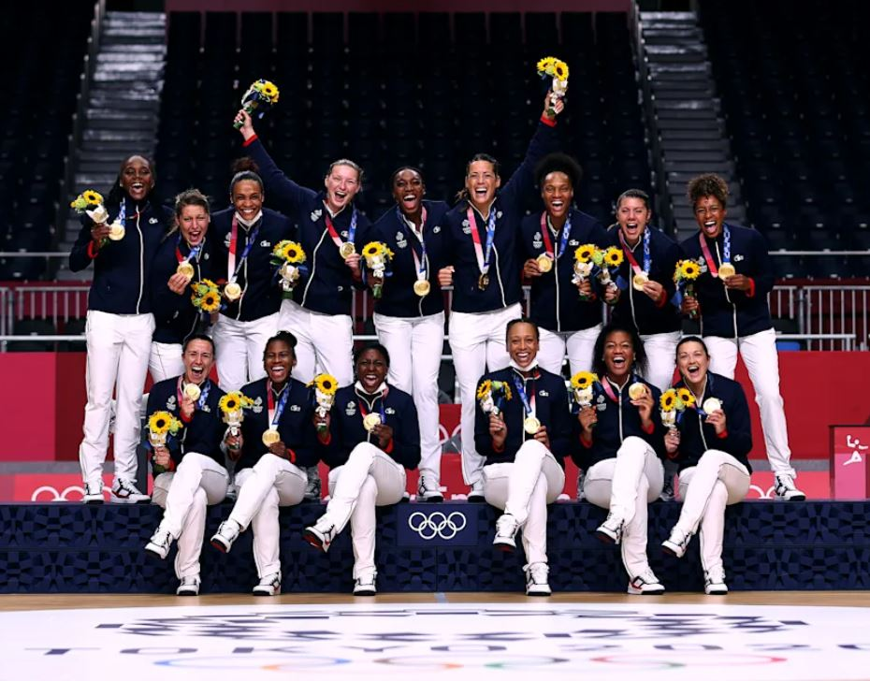
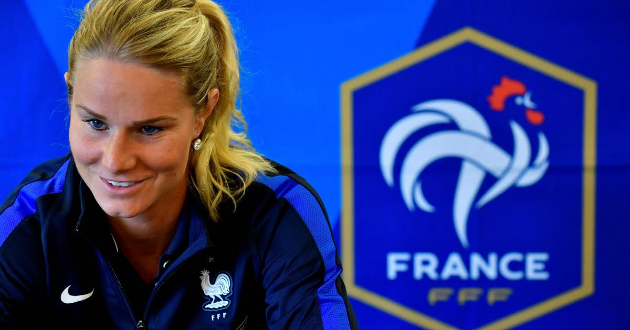
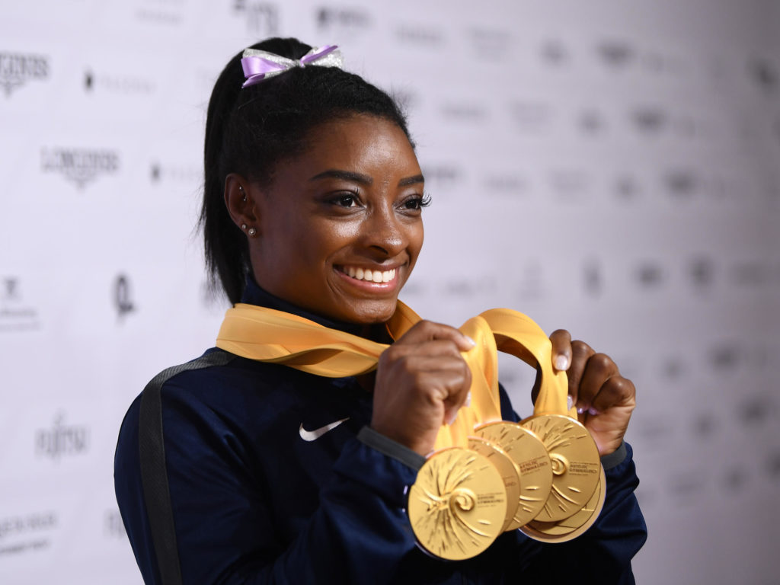
Égalité dans la pratique du sport
Loisir
VS
compétition

Slide 18
Faire du sport en toute sécurité ?
renforcement
étirements
équilibre
entrainement
En suisse, les accidents sportifs touchent
437 000 personnes chaque année,
soit 5% de la population
aux USA ; 3,5 MILLIONS de jeunes de MOINS DE 14 ans doivent être suivis médicalement CHAQUE ANNÉE suite à une blessure CAUSÉE PAR LE SPORT

Slide 19
Prévention des blessures

Slide 20
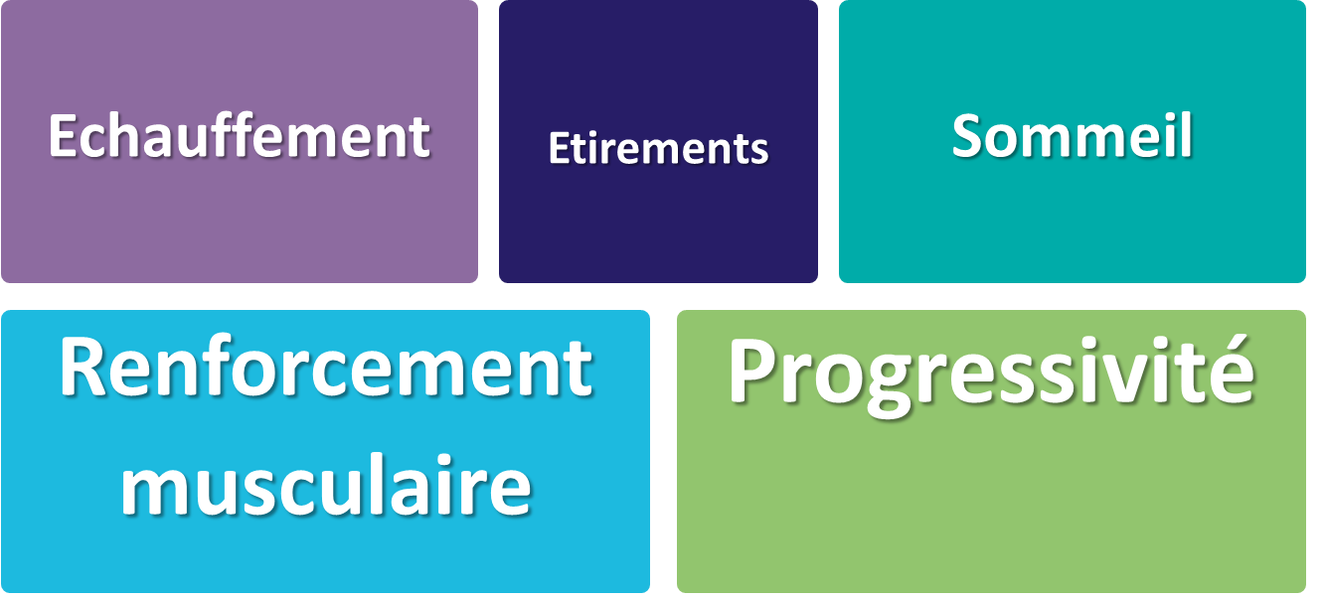
Les éléments-clés pour une pratique sportive optimale

Slide 21
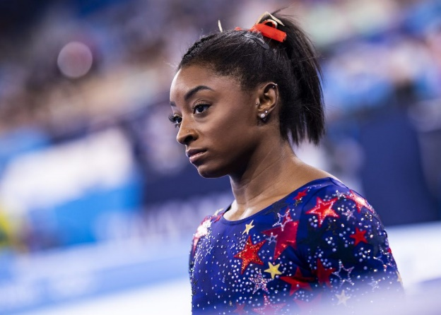
L’échauffement
« C’est ce qui permet de préparer l’organisme physiologiquement et psychologiquement pour qu’il soit capable de donner un rendement maximal ou optimum dès les premiers instants d’un effort physique et sans qu’il ait accumulé de la fatigue »

Slide 22
Composition d’un échauffement
5min
Échauffement cardio vasculaire
→ Intensité faible/moyenne
5-15min
Préparation au mouvement
Général → Spécifique
Durée ≈ 20min
Ajuster en fonction de l’âge, du niveau, de la t°…
Mais… le meilleur échauffement reste l’activité
elle-même à très base intensité !

Slide 23
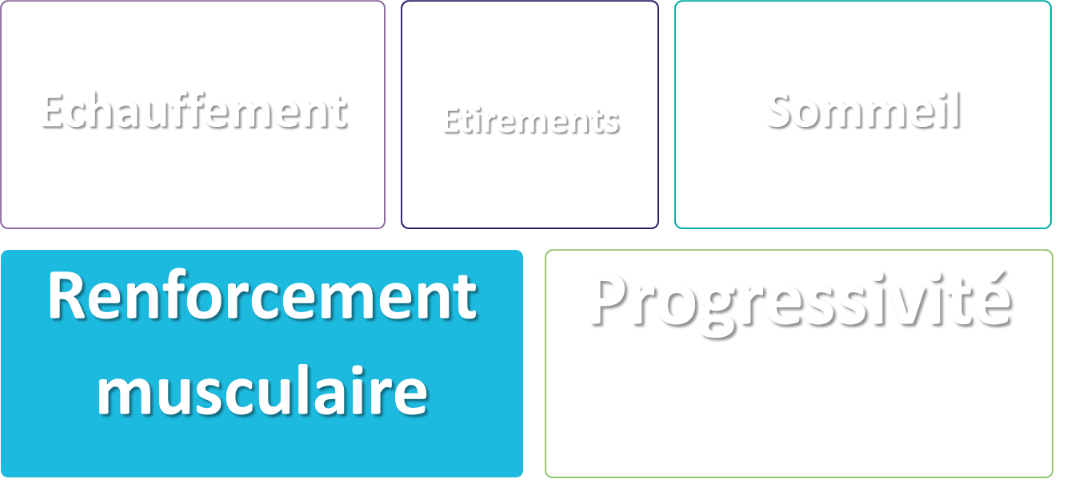
Le renforcement musculaire

Slide 24
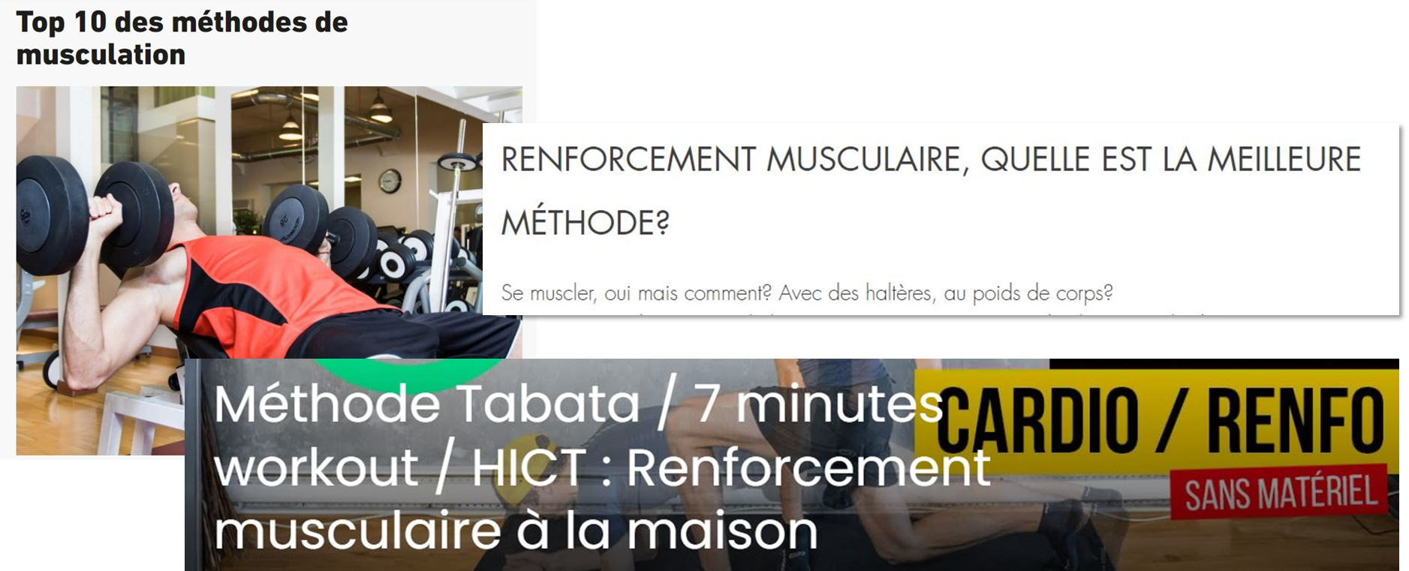
Le renforcement musculaire

Slide 25
Effets du renforcement musculaire

Slide 26
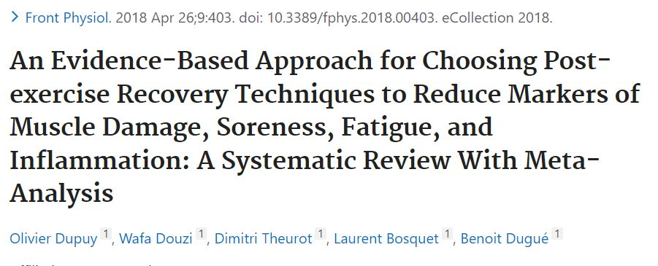
La courbature musculaire
Ce que l’on pense aujourd’hui :
Ce qui a été exclu :
Courbature = forme de lésion musculaire (DOMS : Delayed-onset muscle soreness) → dégradation de protéines, apoptose, réponse inflammatoire
Causé par une charge inhabituelle d’exercice / excentrique
Différentes méthodes de récupération discutées : cryothérapie, thermothérapie, massage, récupération active, compression, …
Aucun lien avec l’acide lactique
Aucune efficacité des étirements sur la prévention de l’apparition des courbatures

Slide 27
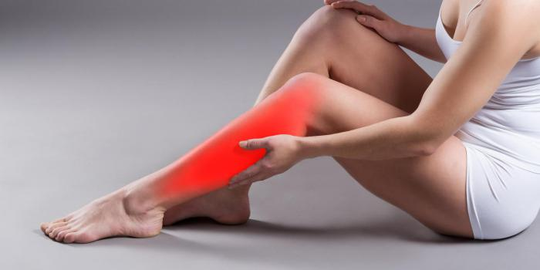
La crampe musculaire

Slide 28
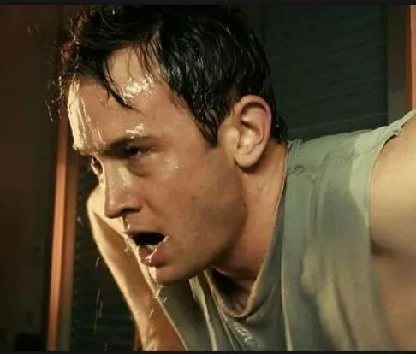
L’hydratation
On boit pour compenser les pertes (causées par la respiration et la sudation)
afin de maintenir un volume sanguin stable
75min CAP (conditions normales) = eau ou rien si bien hydraté avant effort
>75min CAP : boisson à 4-8% glucides (apports énergétiques) ± électrolytes
QUAND boire?
Partir correctement hydraté
Écouter la sensation de soif (dépend des conditions)
Quelle QUANTITE ?
Ultra endurance : max 800-1200ml/h
Davantage de risque de SUR-hydratation dans les épreuves d’endurance (mythes…) !!!

Slide 29
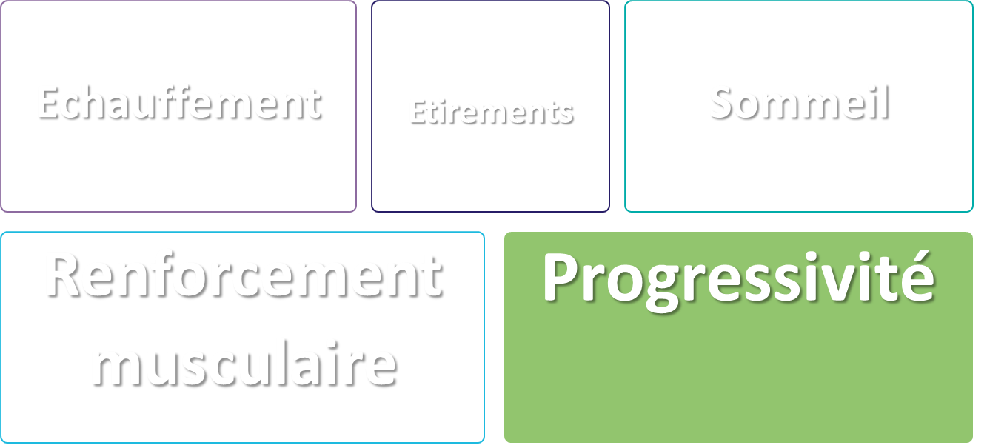
La progressivité

Slide 30
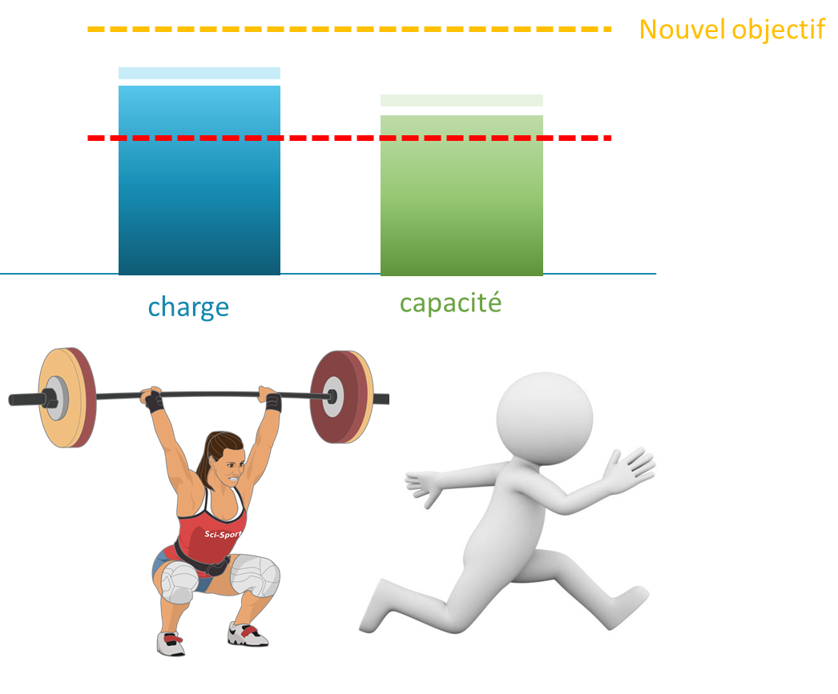
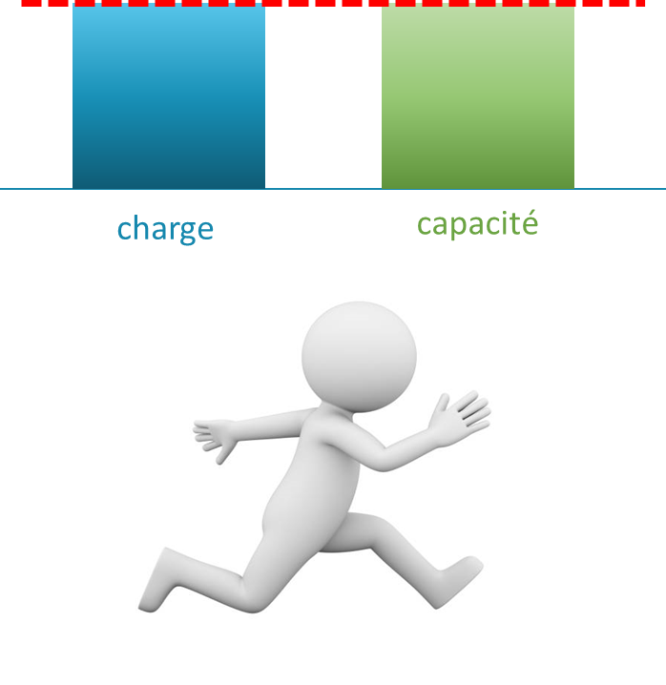
La progressivité : facteurs d’adaptation

Slide 31
La progressivité : facteurs de blessure

Slide 32
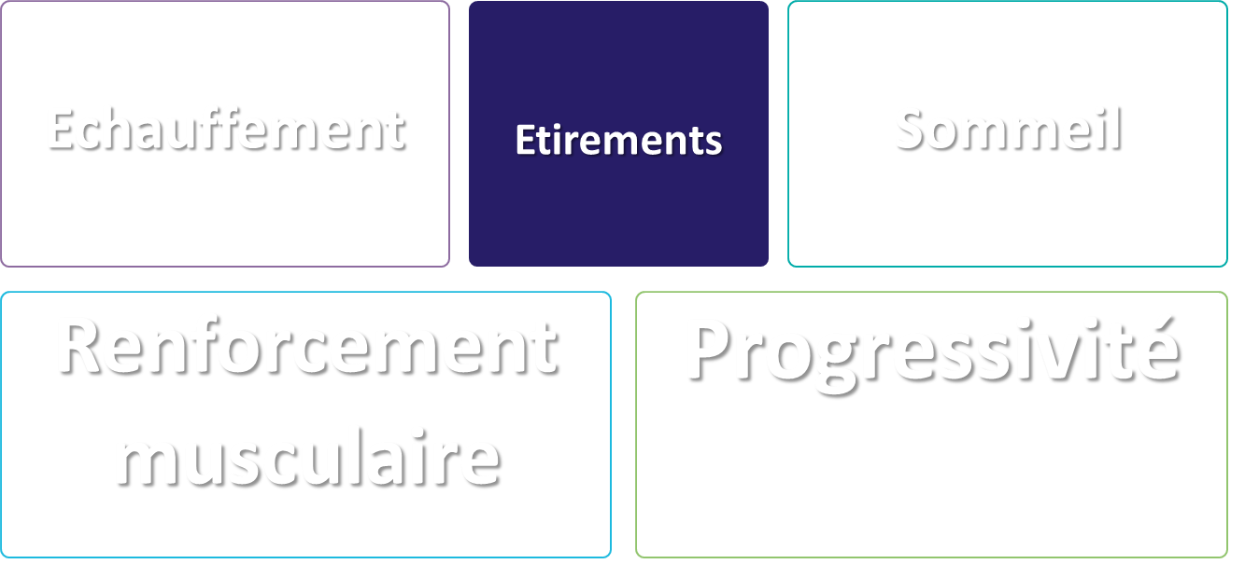
Les étirements

Slide 33
Les étirements : connaissances actuelles

Slide 34
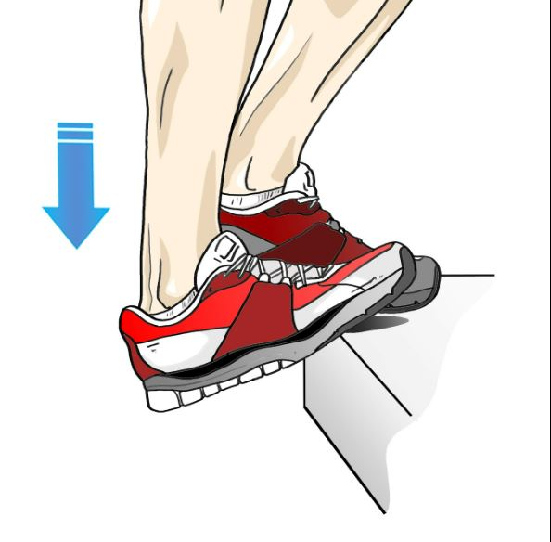
Les étirements : les mécanismes d’adaptation
étirement statique unilatéral segment jambier post VS jambe controlatérale
6 mois
minimum 4x1min/jour étirement
→ Augmentation de la mobilité des DEUX chevilles

Slide 35
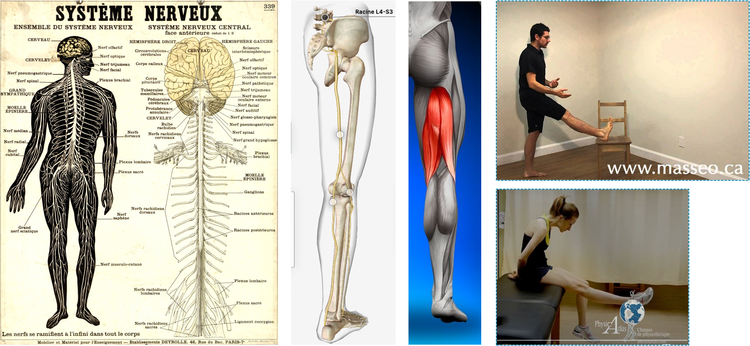
Les étirements : le rôle du système nerveux

Slide 36
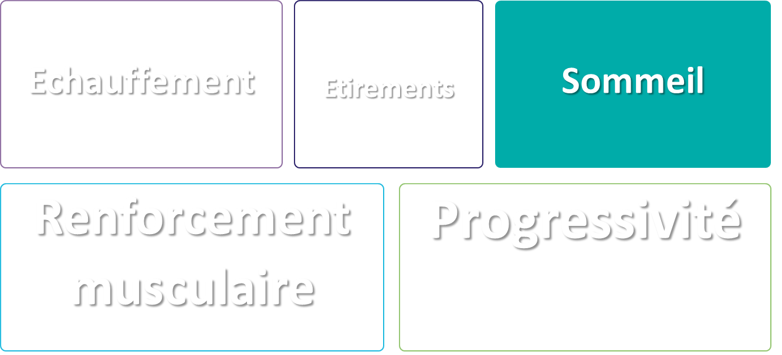
Le sommeil

Slide 37
Le sommeil
Récupération PHYSIQUE
Récupération MENTALE

Slide 38
Conséquences du manque de sommeil
Impact mental
Manque de sommeil
↑temps de réaction
Détériore l’humeur
↓ La précision
MAIS…
≈ F, sprint, endurance
Augmentation du risque de blessure
Augmentation des maladies aigues & chroniques
baisse de performance sportive

Slide 39
Compenser le manque de sommeil ?

Slide 40
La santé du sportif de haut-niveau
RG
443 consultations médicales
2000 actes de kinésithérapie
Chez le sportif HN après arrêt :
Tendance à la normalisation/guérison des tissus après arrêt du sport de haut niveau
Problématiques spécifiques aux sports-contact (rugby, boxe, etc,)
Persistance des modification cardiaques à +10 ans
Conservation des bonnes habitudes d’hygiène de vie
Davantage de blessures/chirurgies
Pas plus de séquelles

Slide 41
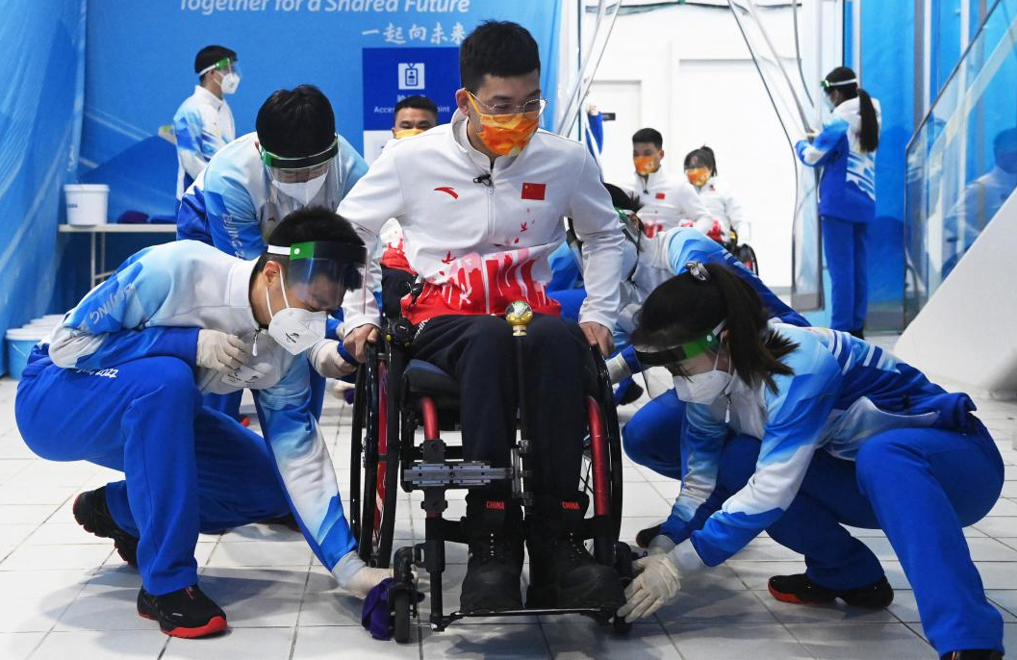
L’équipe derrière l’athlète
Autour d’une athlète
Les coachs
Partenaires d’entrainement
Kinés, ostéo
Médecin référent
Préparateur mental
Préparateur physique
Différentes instances sportives
La famille
Les sponsors, clubs, privés et institutionnels, fournisseurs de matériel et textiles sportifs…

Slide 42
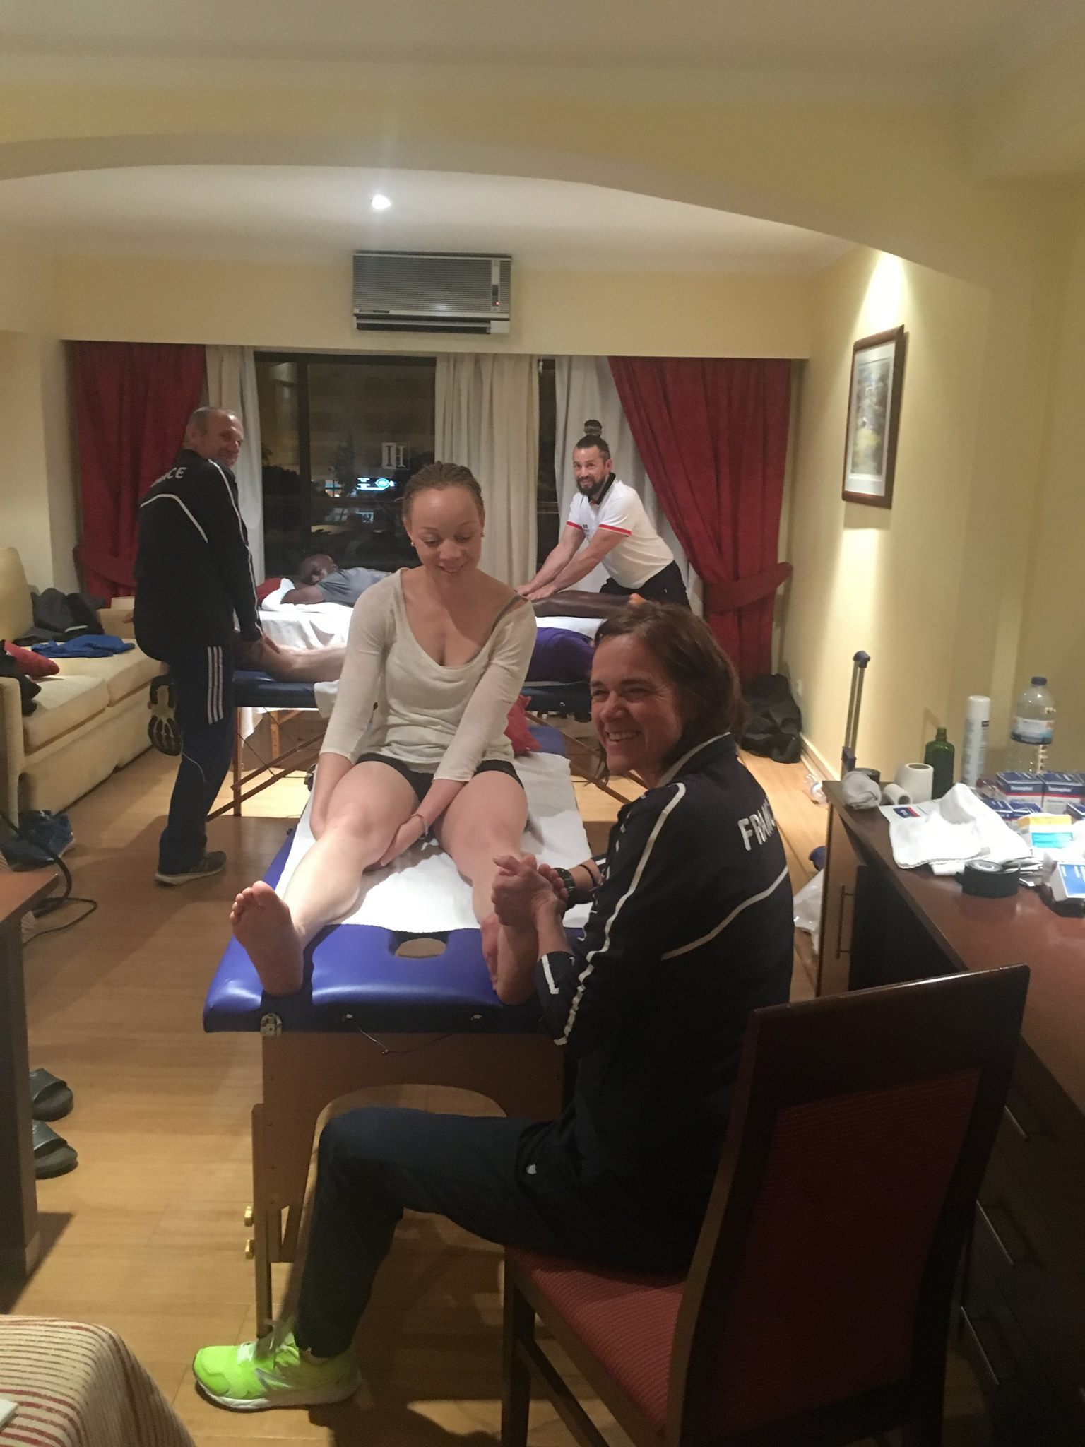
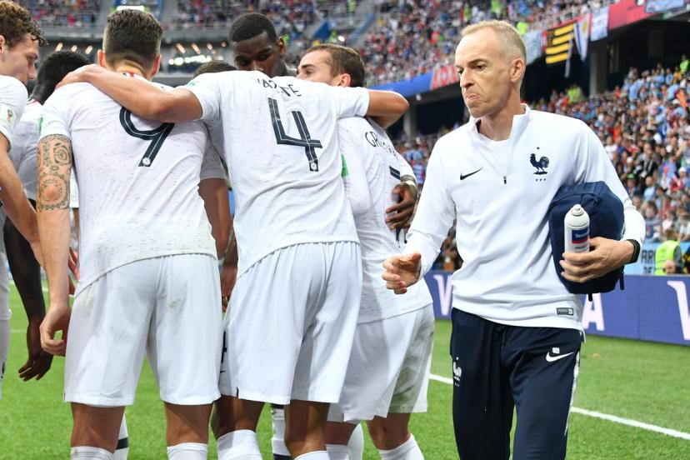
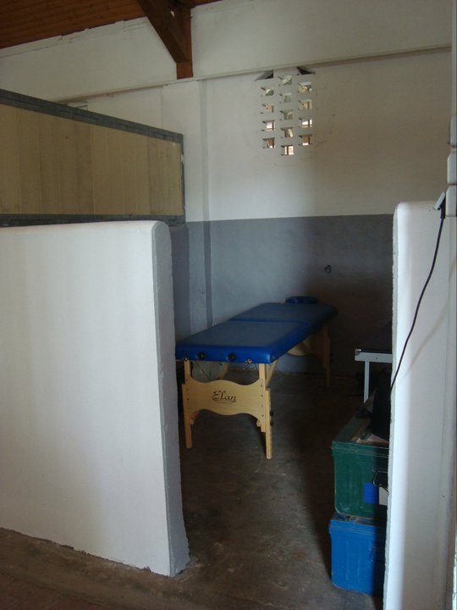
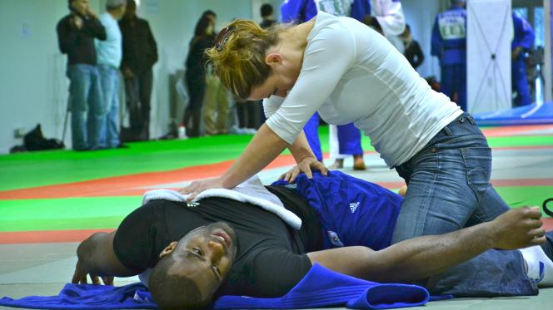
Le kinésithérapeute du sport

Slide 43
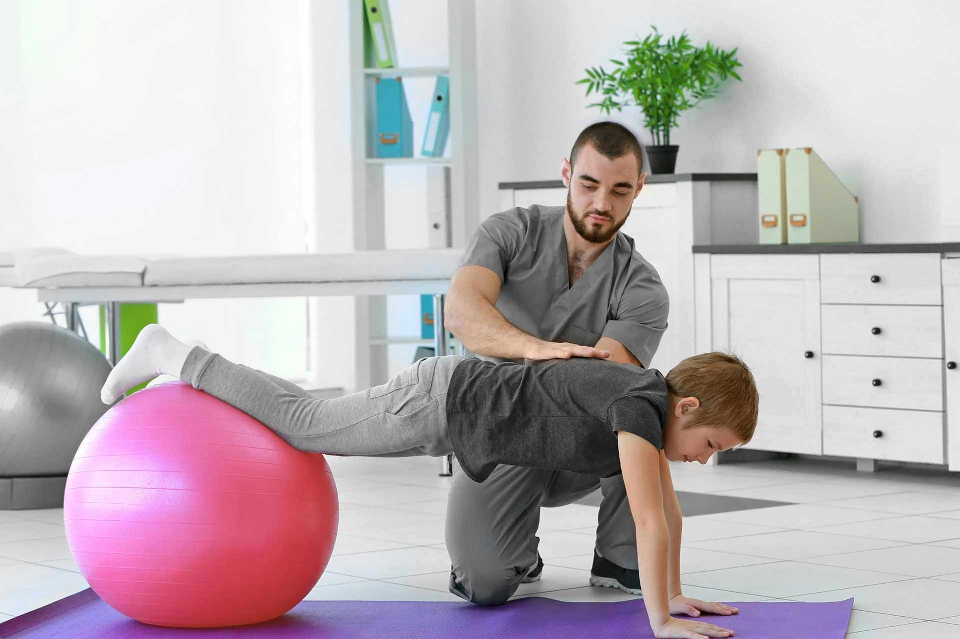
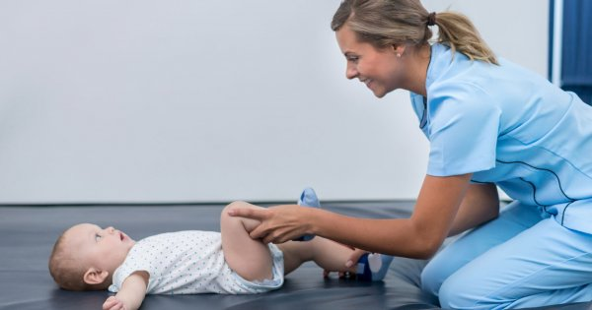
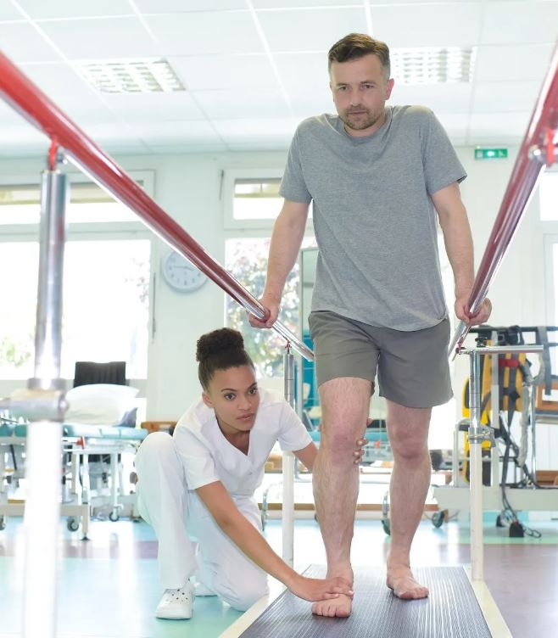
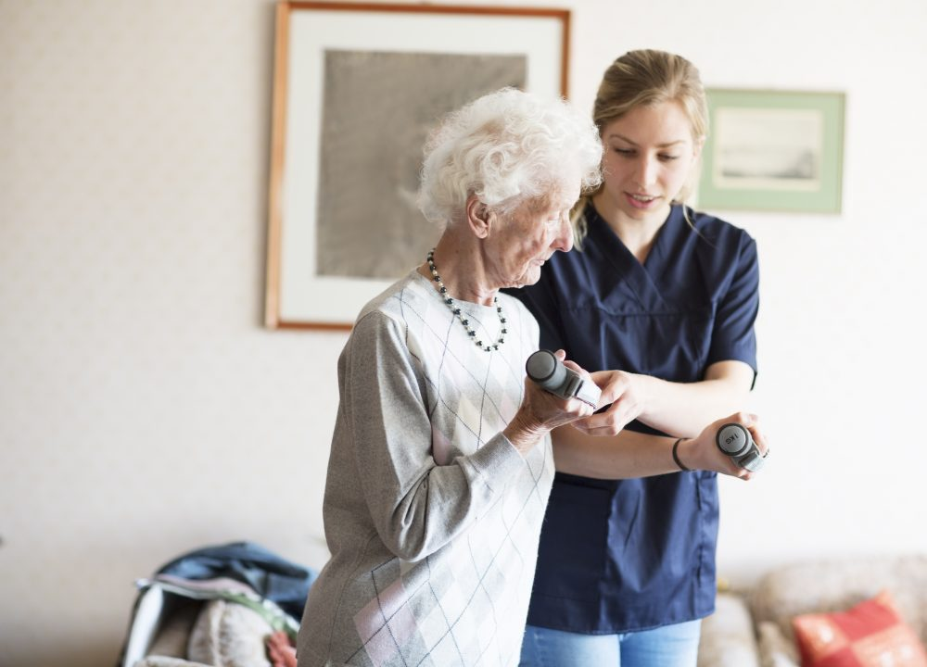
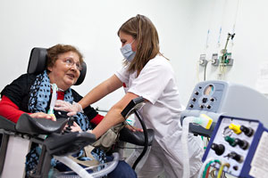
Le kinésithérapeute au quotidien

Slide 44
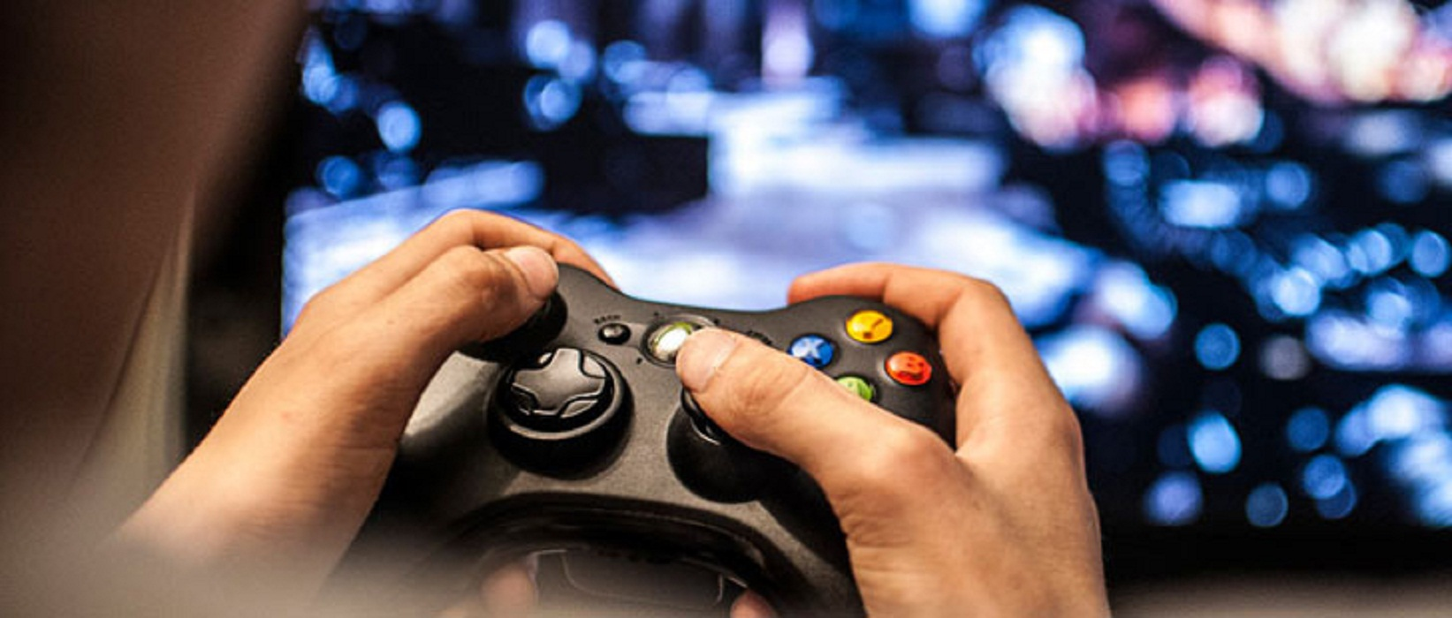
E-sport et Semaine E-sports Olympiques
En France : 9,8 millions de personnes jouent à des jeux vidéo (d’affrontement), soit 19,8% de la population
Jeux d’action → amélioration :
Lecture, reconnaissance des mots, apprentissage des langues étrangères
Mémoire à long terme
Reconnaissance spatiale
Certains jeux améliorent les compétences physiques :
Habileté fine, dextérité, dissociation des mains
Coordination œil-main
Capacités visuelles : vision périphérique, vision analytique, détection des changements de lumières…
Exergames
→ meilleur engagement dans l’AP à long terme
→ Usage médical, rééducatif, éducation thérapeutique (+VR)
La pratique sportive semble contribuer à améliorer la performance dans les jeux vidéos

Slide 45
Le sport Santé
Le sport santé s’adresse aux personnes :
Affection longue durée
Maladies chroniques
Présence de facteurs de risque
Perte d’autonomie
Limitation sévère
Masseurs-Kinésithérapeutes
Limitation modérée
Masseurs-Kinésithérapeutes
Enseignants APA
Limitation minime
Masseurs-Kinésithérapeutes
Enseignants APA
Aucune limitation
Educateurs sportifs
Masseurs-Kinésithérapeutes
Enseignants APA
Educateurs sportifs
Professionnels de santé

Slide 46
Les Jeux Olympiques & Paralympiques Paris 2024

Slide 47
LA santé par le sport
MERCI
(Prénom Nom de l’intervenant) – (téléphone)
email@

